Slide 1
DATA MINING PROJECT
Money Data Set
Link GitHub :
https://github.com/jessyorlenynainggolan/033-034-048

Slide 2
Nama Kelompok
Jessy Orleny Nainggolan
Diyah Karmila Sari
Febiola Selvia Mulyadi
3311901033
https://github.com/jessyorlenynainggolan
3311901034
https://github.com/diyahkarmila
3311901048
https://github.com/febiolaselviamulyadi

Slide 3
DATA SET
Money, GDP and Interest Rates in Canada
Money, PDB(Produk Domestik Bruto) dan Suku Bunga di Kanada
Deskripsi
Pengamatan triwulanan dari 1967-1(triwulan pertama(Jan-Maret)) hingga 1998-4(triwulan keempat(Okt-Des))
Jumlah observasi: 128
Observasi: Negara
Negara: Kanada
Karakteristik Data set :
Metode :
Jumlah atribut :
Multivarian, Teks
Classification & Clustering
4 Atribut
Karakteristik Atribut :
Jumlah Data :
Missing Value
Real
128 Data
N/A

Slide 4
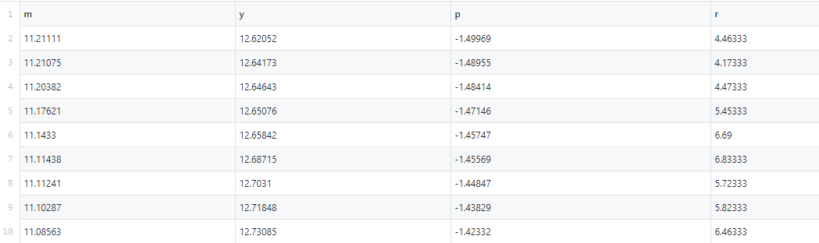
INFORMASI & ANALISIS ATRIBUT DATASET
Money Data Set
M
P
Log dari jumlah uang riil beredar.
Log tingkat harga.
Y
R
Log PDB, dalam dolar 1992, disesuaikan secara musiman.
Tingkat treasury(aktivitas finansial perbankan) 3-bulan.

Slide 5
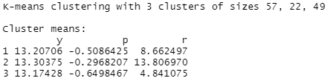
PROSES DATA MINING
Set directory kerja.
Pindahkan dataset ke direktori kerja.
Dapatkan data dari csv, dan tampilkan 10 baris data pertama.
data <- read.csv("Money.csv", sep = ',')
sample_n(data[2:4], 10)
Menggunakan metode algoritma K-Means dari kolom nomor 2 sampai 4.
# Run K-Means algoritma in the dataset
cl<-kmeans(data[2:4], 3)
cl
Buatlah sebuah plot untuk kolom 3 dan 4 berdasarkan model clustering.
plot(data[3:4], col = cl$cluster)
Berikan beberapa properti yang menarik ke dalam plot, Points.
(cl$centers, col = 1:2, pch = 8, cex = 2)
cl$centers

Slide 6
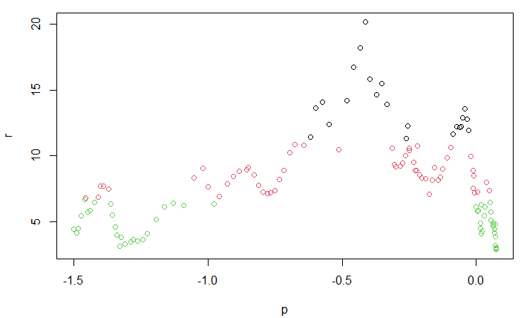
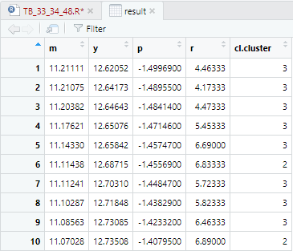
HASIL DATA MINING
Hasil data mining yang dilakukan akan menampilkan sebuah objek p (log tingkat harga) berupa gambar plot dengan 3 buah titik cluster.
Lihat data dan nomor cluster di tabel baru.
result <- data.frame(data,cl$cluster)
View(result)

Slide 7
SOURCE
01
Data Set Source
https://vincentarelbundock.github.io/Rdatasets/doc/Ecdat/Money.html
Online complements to Stock and Watson (2007).
02
Link GitHub TB
https://github.com/jessyorlenynainggolan/033-034-048
03
https://github.com/jessyorlenynainggolan
https://github.com/diyahkarmila
https://github.com/febiolaselviamulyadi
Link GitHub Team

Slide 8
TERIMA KASIH

